Slide 1
Web-palveluihin kohdistuvien hyökkäysten analyysi
Jyväskylän yliopisto
Joel Lehtonen
Kristian Siljander
16.6.2010

Slide 2
Aineisto
24 GiB pakattua Apache-lokia
1,6 miljardia sivupyyntöä
Tehtävä: poikkeavuuksien tunnistaminen

Slide 3
Huhtikuun jälkeen
Tiedonkäsittelyä kehitetty
  Ryhmittely URL-resurssien mukaan
  N-grammien muodostaminen
“Backtracking” toimii
  Matriisin rivien muuntaminen takaisin lokiriveiksi

Slide 4
Diffuusiokuvauksen käyttö
Datan tulee olla luokka-asteikollista
Numeerinen data on klusteroitava
  esim. bytes
Osa sarakkeista on jo luokka-asteikollisia
  esim. response
Osa on sinänsä luokka-asteikollisia, mutta parsittava ensin
  esim. browser

Slide 5
Esikäsittely
Logitiedostot esikäsitellään PhasefulSplitter -sovelluksella
  Muuntaa Apachen lokitiedoston rivit tietorakenteiksi
  Muuntaa tiedot numeerisiksi
  Tallentaa tulokset matriisina tekstitiedostoon
Toteutettu Haskellilla

Slide 6
Esikäsittely
130.234.49.2 - - [10/May/2009:15:53:01 +0300] "GET /images/icn.gif HTTP/1.1" 200 2680 "http://www.jyu.fi/a.html" "Mozilla/5.0 (SymbianOS/9.2;...)"
Sarake | Esimerkki
IP | 130.234.49.2
Date | 2009-05-10 12:53:01
Server | kotka
Service | mobi
Request | GET /images/icn.gif
Response | 200
Bytes | 2680
Referer | http://www.jyu.fi/a.html
Browser | Mozilla/5.0 (SymbianOS/9.2;...)

Slide 7
Esikäsittely: Kysely
GET /w/index.php?title=Query_string&action=history HTTP/1.1
Sarake | Esimerkki
Method | GET
Protocol | HTTP/1.1
Resource | /w/index.php
Query string | title=Query_string&action=history
Key | Value
title | Query_string
action | history

Slide 8
Muuntaminen vektoriksi
Ryhmitellään eri resursseihin kohdistuneet kyselyt
Muunnetaan informaatio numeeriseksi
  Numeroidaan luokka-asteikot
  Luokitellaan jatkuvat muuttujat
    log2(bytes)
  Muodostetaan URL:n parametreista
  N-grammit
    Tässä tapauksessa 2-grammit

Slide 9
N-grammit
Laajasti käytetty apuväline listamuotoisen datan käsittelyssä
  Teksti on lista merkkejä: [Char]
Listasta poimitaan kaikki N peräkkäisen merkin osajoukot
  Muodostuu uusi lista: [Ngram]
N-grammilistasta muodostetaan frekvenssitaulukko
  Map Ngram Integer

Slide 10
N-grammit
Olkoon merkkijono “Kissa istuu puussa.”
2-grammit
→K | Ki | is | ss | sa
a␣ | ␣i | is | st | tu
uu | u␣ | ␣p | pu | uu
us | ss | sa | a. | a←
Frekvenssitaulukko
→K | Ki | is | ss | sa | a␣ | ␣i | st | tu | uu | u␣ | ␣p | pu | us | a. | a←
1 | 1 | 2 | 2 | 2 | 1 | 1 | 1 | 1 | 2 | 1 | 1 | 1 | 1 | 1 | 1

Slide 11
Muuntaminen vektoriksi
data Entry = Entry {
info :: LineInfo
, ip :: B.ByteString
, date :: UTCTime
, method :: B.ByteString
, url :: URL
, protocol :: B.ByteString
, response :: Integer
, bytes :: Integer
, referer :: B.ByteString
, browser :: B.ByteString
} deriving (Show,Eq)
data GramOut = GramOut {
info :: LineInfo
, hour :: Integer
, dayOfWeek :: Integer
, method :: Integer
, protocol :: Integer
, response :: Integer
, bytesLn2 :: Integer
, gramVector :: [Integer]
}
1,3,5105,2,2,302,0,782,1,0,1,1,1,0,1,0,0,1,0,2,0,1,0,1,0,
0,0,0,0,0,0,0,0,0,0,0,0,0,0,0,0,0,0,0,0,0,1,0,0,0,0,0,0,0,0,0,0,0,0,1,2,0,0,1,0,2,1,0,0,1,0,0,1,0,0,0,0,1,1,0,0,1,0,0,1,1,0,0,2,1,0,0,1,1,0,1,0,0,1,0,0,0,0,1,1,1,1,1,1,2,0,1,0,0,0,1,1,1,1,0,0,0,0,0,0,0,1,0,1,1,1,0,0,1,0,0,1,0,0,0,0,1,0,0,0,1,0,1,1,1,1,1,0,1,0,0,0,0,0,1,2,0,0,0,0,0,0,0,0,1

Slide 12
Esimerkki

Slide 13
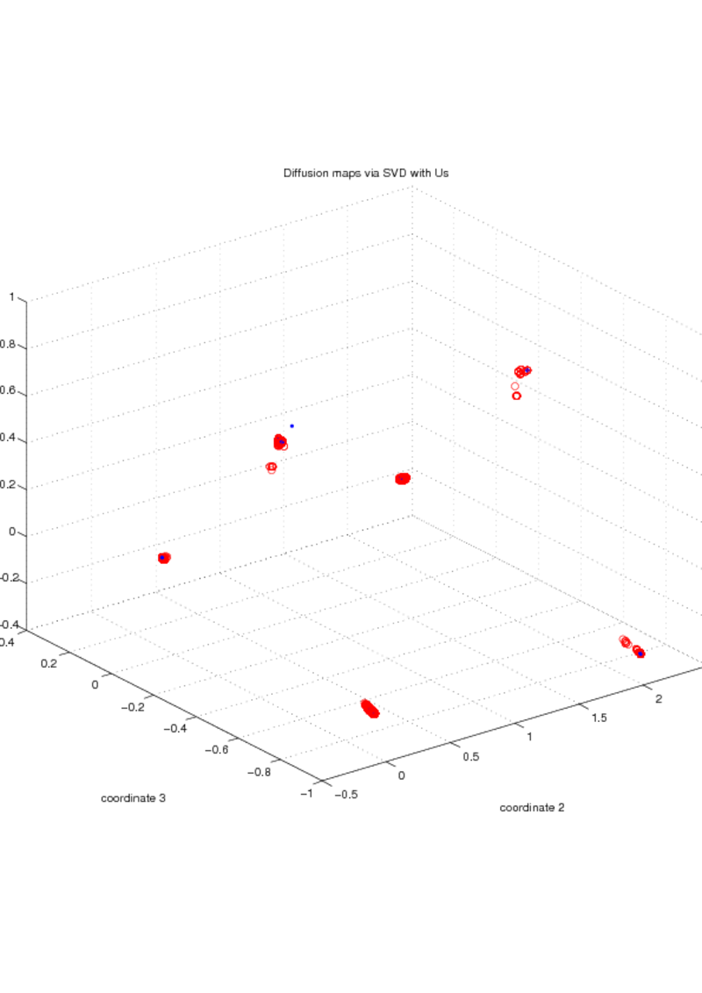
Esimerkki
Kuvaajissa pisteet yhä ryhmittyvät voimakkaasti

Slide 14
Naapurien määrä
Diffuusiokuvauksella muodostetusta kuvaajasta voidaan laskea etäisyyksiä
Pisteiden määrä kunkin pisteen lähinaapurustossa
  Euklidinen etäisyys?
Kaukana muista olevat pisteet poikkeavia
  Anomalia
  Tietomurto?

Slide 15
Backtracking
Eli kuinka kiinnostava matriisin rivi palautetaan takaisin palvelinlokin riviksi
LineInfo-tietorakennetta kuljetetaan mukana
Matriisissa tallennettu numeromuodossa
Automatisointi tärkeää
  Onnistuu käsinkin, mutta virhealtista ja vie paljon aikaa

Slide 16
Backtracking
data LineInfo = LineInfo {
fileId :: Integer
, serverId :: Integer
, lineNo :: Integer
} deriving (Show,Read,Ord,Eq)
1,3,5105,2,2,302,0,782,1,0,1,1,1,0,1,0,0,1,0,2,0,1,0,1,0,
0,0,0,0,0,0,0,0,0,0,0,0,0,0,0,0,0,0,0,0,0,1,0,0,0,0,0,0,0,0,0,0,0,0,1,2,0,0,1,0,2,1,0,0,1,0,0,1,0,0,0,0,1,1,0,0,1,0,0,1,1,0,0,2,1,0,0,1,1,0,1,0,0,1,0,0,0,0,1,1,1,1,1,1,2,0,1,0,0,0,1,1,1,1,0,0,0,0,0,0,0,1,0,1,1,1,0,0,1,0,0,1,0,0,0,0,1,0,0,0,1,0,1,1,1,1,1,0,1,0,0,0,0,0,1,2,0,0,0,0,0,0,0,0,1
130.234.49.2 - - [10/May/2009:15:53:01 +0300] "GET /images/icn.gif HTTP/1.1" 200 2680 "http://www.jyu.fi/a.html" "Mozilla/5.0 (SymbianOS/9.2;...)"

Slide 17
Jatkossa tehtävää
Kehittyneempi anomalia-analyysi
  Luokka-asteikolliselle datalle paremmin soveltuva menetelmä
Tutkittavien parametrien tarkempi määrittely
  Mitä tietoa kannattaa kerätä?
  Uusia esikäsittelyvaiheessa laskettavia parametreja?

Slide 18
Kiitos!

